Slide 1

Тема №2
Организация связи в тактическом звене управления
Занятие №1
Система связи в мсб (тб) и адн

Slide 2
Учебные вопросы:
1. Факторы, определяющие организацию связи в мсб (тб) и адн
2. Задачи связи, система связи в мсб (тб) и адн
3. Силы и средства связи мсб (тб) и адн

Slide 3
Литература:
1. Наставление по связи Сухопутных войск (Связь в соединениях, частях и подразделениях Сухопут-ных войск). - М.: Воениздат, 1985 г.
2. Основы организации связи в Сухопутных войсках. Часть III. – С-Пб.: ВУС, 2003 г.
3. Основы организации связи в Сухопутных войсках. Часть III. Альбом схем. – С-Пб.: ВУС, 2003 г.

Slide 4
Учебный вопрос №1:
Факторы, определяющие организацию связи в мсб (тб) и адн

Slide 5
На организацию связи в мсб (тб) и адн оказывают влияние следующие факторы:
боевой состав, средства усиления, боевой порядок батальона и дивизиона;
вид боя и характер действий батальона и дивизиона;
роль и место батальона и дивизиона в боевом порядке полка (бригады), дивизии, войсковой группировки;
организация управления и взаимодействия;
возможности противника по поражению системы управления и системы связи батальона и дивизиона;
наличие сил и средств связи.

Slide 6
Организационно-штатная структура
мотострелкового батальона на БТР
мсб
на БТР
Командование
Штаб
боевые подразделения
мср
минбатр
птв
гв
мср
мср
подразделения обеспечения
взвод связи
(вс)
взвод обеспечения
(воб)
медицинский пункт батальона
(МПБ)

Slide 7
Организационно-штатная структура
мотострелкового батальона на БМП
мсб
на БМП
Командование
Штаб
боевые подразделения
мср
минбатр
гв
мср
мср
подразделения обеспечения
взвод связи
(вс)
взвод обеспечения
(воб)
медицинский пункт батальона
(МПБ)

Slide 8
Боевой порядок мсб
- первый эшелон (2-3 усиленные мср);
- второй эшелон (мср) или резерв (мсв, мср);
- огневые средства и средства усиления, оставшиеся в непосредственном подчинении командира батальона (минометная батарея, артиллерийская батарея, гранатометный, противотанковый и зенитный взводы);
- бронегруппа (несколько танков, БТР (БМП) без десанта);
- огневые засады (взвод, отделение, танк, усиленные огнеметчиками и саперами

Slide 9
Организационно-штатная структура
танкового батальона
тб
Командир
Штаб
тр
вс
вмо
вто
мср
мср
медицинский пункт батальона
(МПБ)

Slide 10
Средства усиления тб
мотострелковые подразделения
Боевой порядок тб
- первый эшелон (2-3 усиленные тр);
- второй эшелон (тр) или резерв (тв, тр);
- огневые средства и средства усиления, оставшиеся в непосредственном подчинении командира батальона (зенитный взвод);
- огневые засады (взвод, отделение, танк, усиленные огнеметчиками и саперами).

Slide 11
Организационно-штатная структура
артиллерийского дивизиона
адн
Управление
Штаб
батарея
ву
воб
мср
мср
медицинский пункт дивизиона
(МПД)

Slide 12
Боевой порядок адн
- боевые порядки батарей;
- командно-наблюдательный пункт;
- пункт управления огнем;
- передовой (боковой) наблюдательный пункт адн.

Slide 13
боевой состав, средства усиления, боевой порядок мсб, тб и адн оказывает влияние:
на количество корреспондентов в радиосетях командира и начальника штаба
на качество связи радиосредствами
на количество направлений проводной связи
направления прокладки, их протяженность, маскировка, охрана и оборона
этим будет определяться расход сил и средств связи
Что очень важно знать для организации и обеспечения связи начальнику связи.

Slide 14
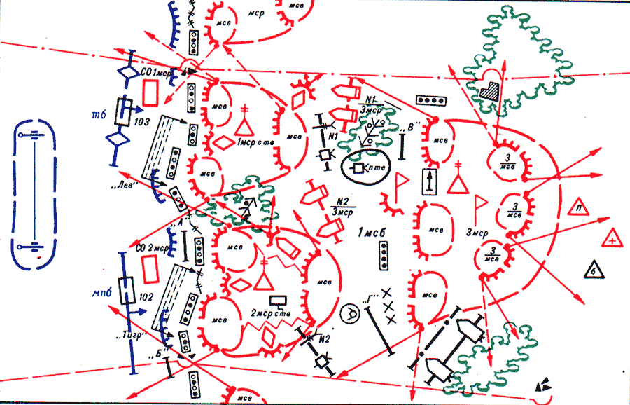
если это оборона, то основные задачи управления подразделениями батальона, дивизиона и управления огнем дивизиона необходимо решать по проводным средствам связи, а радио иметь как резерв;

Slide 15
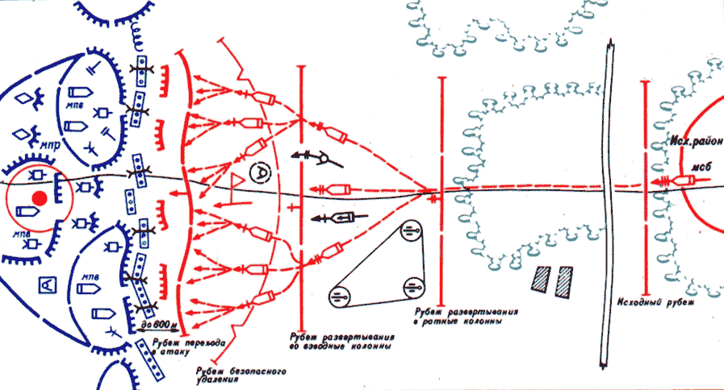
при наступлении с ходу управление подразделениями и огнем дивизиона должно осуществляться по проводным средствам связи в исходном районе, а при выдвижении на рубеж перехода в атаку – посыльными связными и сигнальными средствами; радио использовать категорически запрещается до начала наступления;

Slide 16
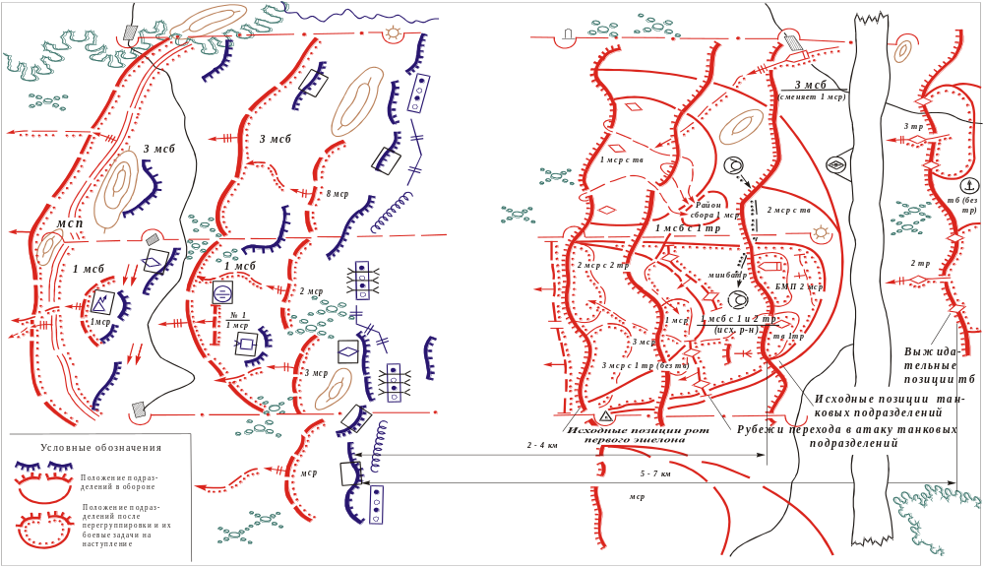
при наступлении из непосредственного соприкосновения с противником управление подразделениями батальона должно осуществляться по проводным средствам до начала атаки, по радио – в ходе наступления.

Slide 17
Роль и место батальона и дивизиона в боевом порядке полка (бригады), дивизии, войсковой группировки
Обеспечение связи с пунктами управления полка (какие и сколько средств связи необходимо выделить);
Расход сил и средств связи;
Режим работы и порядок использования средств связи;
Потребность в резерве связи;
Срок готовности связи и время, необходимое на ее организацию.

Slide 18
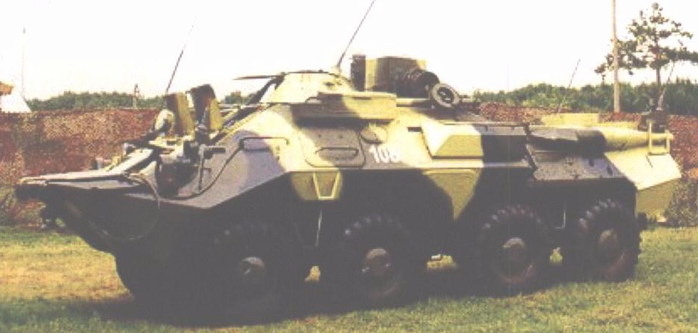
Организация управления и взаимодействия.
Этим условием определяется :
Места развертывания УС КНП батальона, рот и приданных подразделений;
Трассы прокладки проводных линий связи;
Порядок поддержания связи и радиообмена;
Назначение и состав радиолиний (радиосетей).

Slide 19
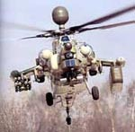
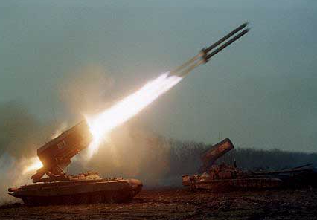
Возможное воздействие противника по поражению системы управления и системы связи батальона;
Этим условием определяется :
Потребная живучесть и помехоустойчивость узлов и линий связи;
Качество подготовки личного состава подразделений связи и организация воспитательной работы с личным составом.

Slide 20
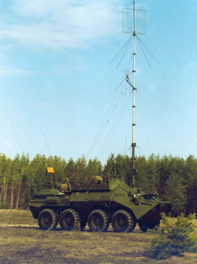
Наличие и состояние сил и средств связи.
Этим условием определяется :
Способность подразделений связи выполнить задачи по обеспечению связи;
Возможное выделение фактического резерва связи;
Состояние (качество связи).

Slide 21
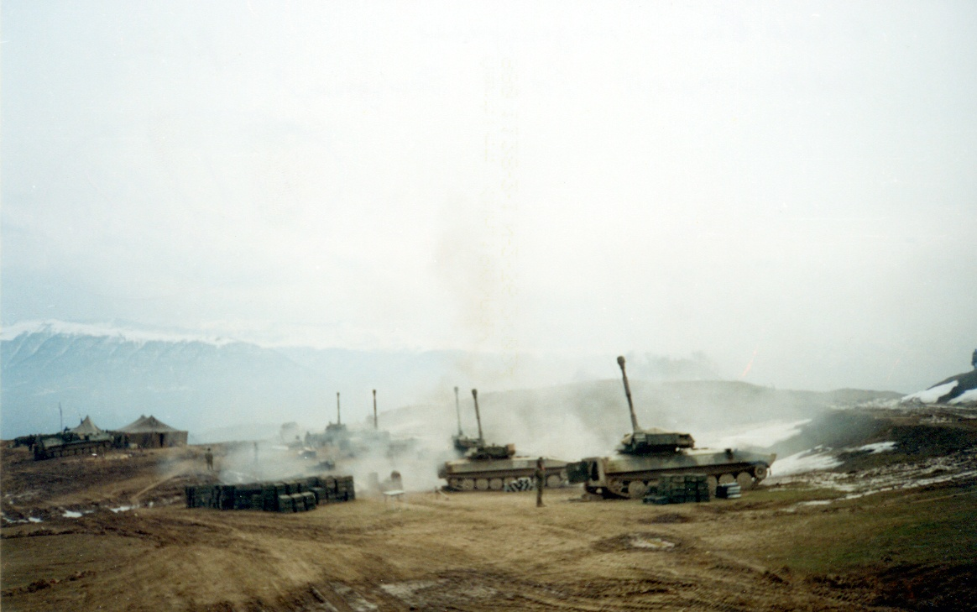
Физико-географические условия ведения боя.
Этим условием определяется :
Выбор средств связи;
Способы организации связи выбранными средствами;
Устойчивая работа узлов и линий связи;
Организация подготовки личного состава подразделений связи.

Slide 22
Наличие времени на организацию и обеспечение связи.
Этим условием определяется:
Своевременность и качество планирования связи;
Организация подготовки личного состава подразделений связи;
Своевременность развертывания узлов и линий связи.

Slide 23
Учебный вопрос №2
Задачи связи, система связи в мсб (тб) и адн

Slide 24
Задачи связи в мсб (тб), адн определяются задачами управления, которые решаются командиром и штабом при выполнении конкретной боевой задачи.
Основными задачами связи является обеспечение:
- устойчивой связи со старшим штабом и своевременного приема сигналов боевого управления;
- управления подчиненными подразделениями и боевыми средствами;
- своевременной передачи сигналов оповещения и предупреждение войск о непосредственной угрозе применения противником ОМП, воздушном противнике, радиоактивном, химическом и бактериологическом (биологическом) заражении;
- обмена информацией между взаимодействующими частями, подразделениями;
- управление органами боевого, тылового, технического обеспечения боевых действий.

Slide 25
Частными задачами связи мсб (тб) являются:
Восстановление управления и связи при выходе из строя КНП мсб;
2. Скрытое управление подразделениями при занятии и подготовке обороны, при выдвижении на рубеж пере-хода в атаку;
Управление подразделениями 1-го эшелона, артилле-рией, огневыми и зенитными средствами при органи-зации боя по удержанию переднего края обороны и при прорыве переднего края в наступлении;
4. Непрерывное управление подразделениями, действующими в окружении, при проведении кон-тратаки, уничтожению вклинившегося противника и при вводе в бой 2-го эшелона или резерва

Slide 26
Система связи мсб (тб), адн
совокупность УС ПУ и оконечных станций подчиненных и приданных подразделений, соединенных между собой линиями связи в порядке, соответствующем принятой организации управления подразделениями и поставленных перед ними задачами

Slide 27
Система связи мсб (тб) включает:
Узел связи КНП мсб (тб)
Линии прямой связи между ПУ
Линии связи привязки УС ПУ к ВУС (ПОСС)
Орган ТОС и АСУ
Резерв сил и средств связи
Орган управления связью

Slide 28
Узел связи
организационно-техническое объединение сил и средств связи и автоматизированного управления, развернутых на пункте управления для обмена информацией в процессе управления подразделениями

Slide 29
Линии прямой связи
между ПУ развертываются мобильными средствами и предназначаются для обеспечения связи непосредственно между узлами связи пунктов управления

Slide 30
Линии связи привязки
предназначены для передачи каналов связи, образованных опорной сетью, а также каналов государственной сети связи на узлы связи пунктов управления

Slide 31
Орган ТОС и АСУ
предназначен для воспол-нения подразделений в сред-ствах связи и автоматизации управления, поддержания их в постоянной готовности к применению, обеспечения безотказной работы, быстрого восстановления (ремонта) при повреждениях и возвращения в строй

Slide 32
Резерв сил и средств связи
предназначен для решения задач, вызванных изменениями обстановки. Он создается за счет штатных средств подразделений связи. Израсходованные резервы должны в возможно короткие сроки восстанавливаться.

Slide 33
Орган управления связью
создается для обеспечения устойчивости функционирования системы связи, комплексов средств автоматизации в любых условиях обстановки

Slide 34
Учебный вопрос №3
Силы и средства связи мсб (тб) и адн

Slide 35
Силы и средства связи мсб
Взвод связи
Отделение
управления Кб
Р-149 БМР
Отделение управления НШ
БТР-80К
Отделение
связи
В подчиненных подразделениях имеется:
МСР
минбатр
птв
гв
Танковые роты
Танковые роты
БТР-80 =3
Р-163-1У = 6
ПЗУ-5 =1
МТ-ЛБУ =1
Отделение
связи ву
БТР-80 =3
Р-163-1У = 4
ПЗУ-5 = 1
мсв
Р-163-10У = 4
П-2 =4 км
ПЗУ-5 =1
ТА-57 =4
Р-173М
МПБ
воб
Р-163-10У = 1
ПЗУ-5 = 1
Р-163-10У = 1
ПЗУ-5 = 1

Slide 36
Силы и средства связи тб
Взвод связи
Отделение
управления Кб
Т-80К
Отделение управления НШ
БМП-2К
Отделение
связи
В подчиненных подразделениях имеется:
тр
Танковые роты
МПБ
вмо
вто
Танковые роты
тв
Р-173М
Р-173П
Р-163-10У = 1
ПЗУ-5 = 1
Р-163-10У = 1
ПЗУ-5 = 1
Р-163-10У = 1
ПЗУ-5 = 1
Линейные танки
(Т-80У)

Slide 37
Силы и средства связи адн
Взвод управления адн
ОУ К адн
1В156
ОУ НШ
1В157
отд. АР
ПРП-4
ОУ
В каждой артиллерийской батарее имеется взвод управления, который состоит из:
отделение управления командира батареи (1В158)
отделение управления старшего офицера батареи (1В159)
отделение управления

